Slide 1
Современные требования
к учителю начальных классов
в условиях реализации
«Профессионального стандарта
педагога »

Slide 2
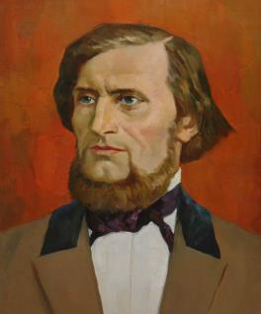
«В деле обучения и воспитания, во всем школьном деле ничего нельзя улучшить, минуя голову учителя».
К.Д. Ушинский

Slide 3
Профессиональный стандарт – ориентир развития педагога
Избавление от бессмысленного, тотального контроля, от мелочной регламентации, от всего того огромного количества громоздких инструкций, квалификационных характеристик и так далее – вот это задача, которую нам нужно решить, для того чтобы у учителя появилось пространство для расширения его педагогической деятельности. Вот это основная задача и профессионального стандарта педагога, и в целом нашей образовательной политики.

Slide 4
Для чего нужен профессиональный стандарт педагога?
Стандарт –
инструмент реализации стратегии образования в меняющемся мире
Стандарт –
инструмент повышения качества образования и выхода отечественного образования на международный уровень
Стандарт –
объективный измеритель квалификации педагога
Стандарт –
средство отбора педагогических кадров в учреждения образования
Стандарт –
основа для формирования трудового договора, фиксирующего отношения между работником и работодателем

Slide 5
Характеристика профессионального стандарта
Профессиональный стандарт педагога – рамочный документ, в котором определяются основные требования к его квалификации
Общенациональная рамка стандарта может быть дополнена региональными требованиями, внутренним стандартом образовательного учреждения, в соответствии со спецификой реализуемых в данном учреждении образовательных программ

Slide 6
Трудовые функции учителя начальных классов.
Проектирование образовательного процесса на основе ФГОС НОО;
Формирование у детей социальной позиции;
Формирование метапредметных компетенций, универсальных учебных действий до уровня .
Объективная оценка успехов и возможностей обучающихся .
Организация учебного процесса.
Корректировка учебной деятельности .

Slide 7
Необходимые умения учителя начальных
классов.
Реагировать на непосредственные по форме обращения
детей к учителю и распознавать за ними серьезные личные
проблемы.
Ставить различные виды учебных задачи организовывать
их решение в соответствии с уровнем познавательного и
личностного развития детей младшего возраста.
Корректировать индивидуальную образовательную
траекторию обучающегося в соответствии с задачами
достижения всех видов образовательных результатов .

Slide 8
Учитель начальных классов должен знать.
Основные и актуальные для современной системы
образования теории бучения, воспитания и развития.
Стандарт –
ФГОС и содержание примерных основных образовательных
пограмм.
Дидактические основы.
Стандарт –
объективный измеритель квалификации педагога
Заложенных в содержании используемых в начальной
школе учебных задач .
Стандарт –
средство отбора педагогических кадров в учреждения образования
Особенности региональных условий.
Стандарт –

Slide 9
Наполнения профессионального стандарта учителя новыми компетенциями:
Работа с одарёнными обучающимися.
Работа в условиях реализации программ инклюзивного образования.
Преподавание русского языка учащимся, для которых он не является родным.
Работа с обучающимися, имеющими проблемы в развитии.
Работа с девиантными, зависимыми, социально запущенными и социально уязвимыми учащимися, имеющими серьёзные отклонения в поведении.

Slide 10
Условия успешного обучения
Определить уровень владения языком;
создать в классе комфортные условия;
найти индивидуальный подход к каждому учащемуся;
сформировать у учащихся интерес к изучению языка и положительную мотивацию.

Slide 11
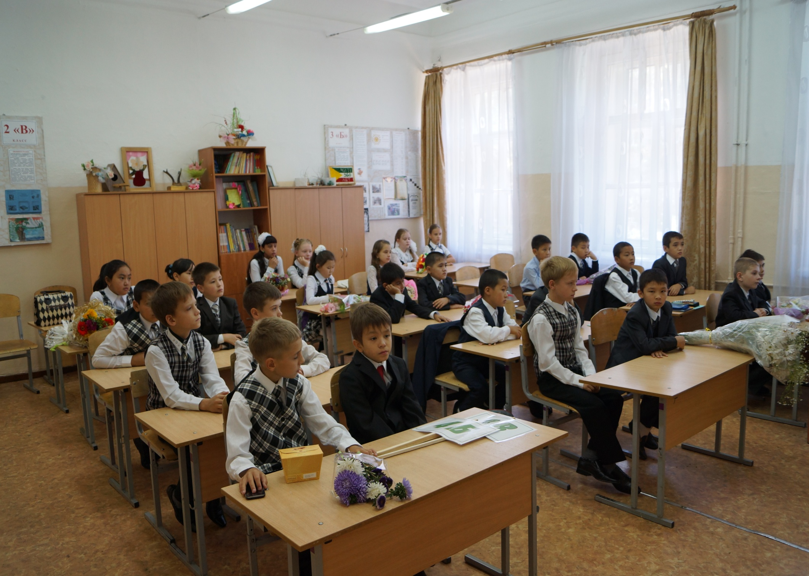
Цель:
Создать условий для «мягкого» включения детей в процесс обучения, скорректировать имеющиеся и сформировать новые знания в области русского языка, а также учить видам речевой деятельности , снятие интерференции в речи.

Slide 12
Задачи:
приучать слух детей к звукам, словам русской речи;
создавать у детей запас наиболее употребительных русских слов, вырабатывать умение пользоваться этим минимумом в разговорной речи;
научить строить элементарные фразы на русском языке, употреблять слова в правильной грамматической форме.

Slide 13
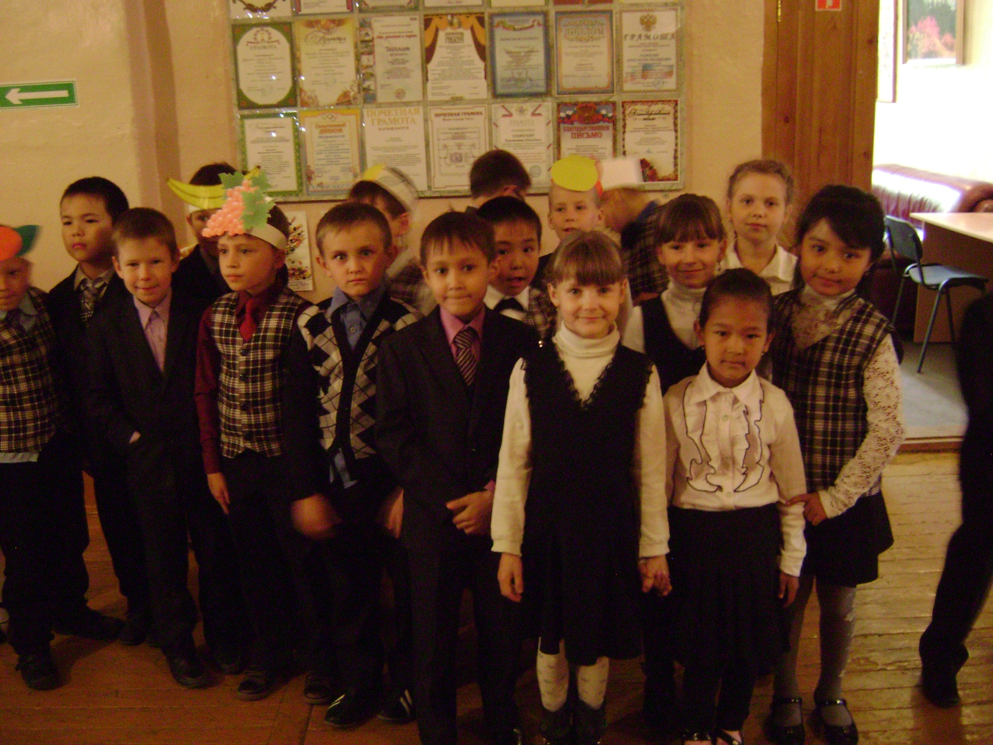
Уровни владения русским языком
Средний уровень
Слабый уровень
Нулевой уровень

Slide 14
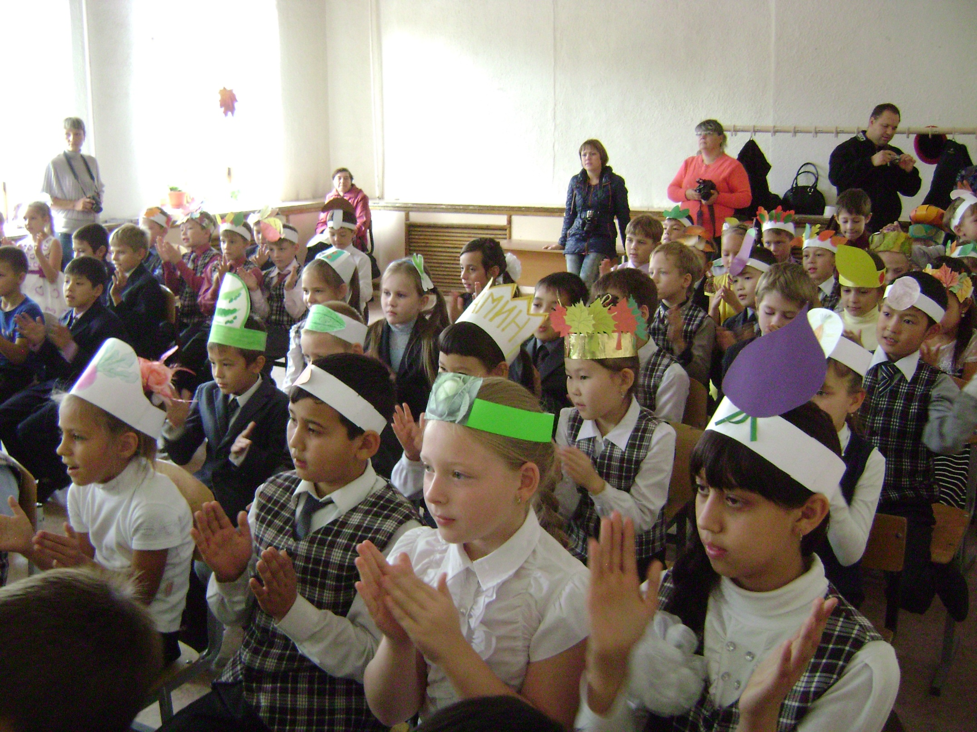
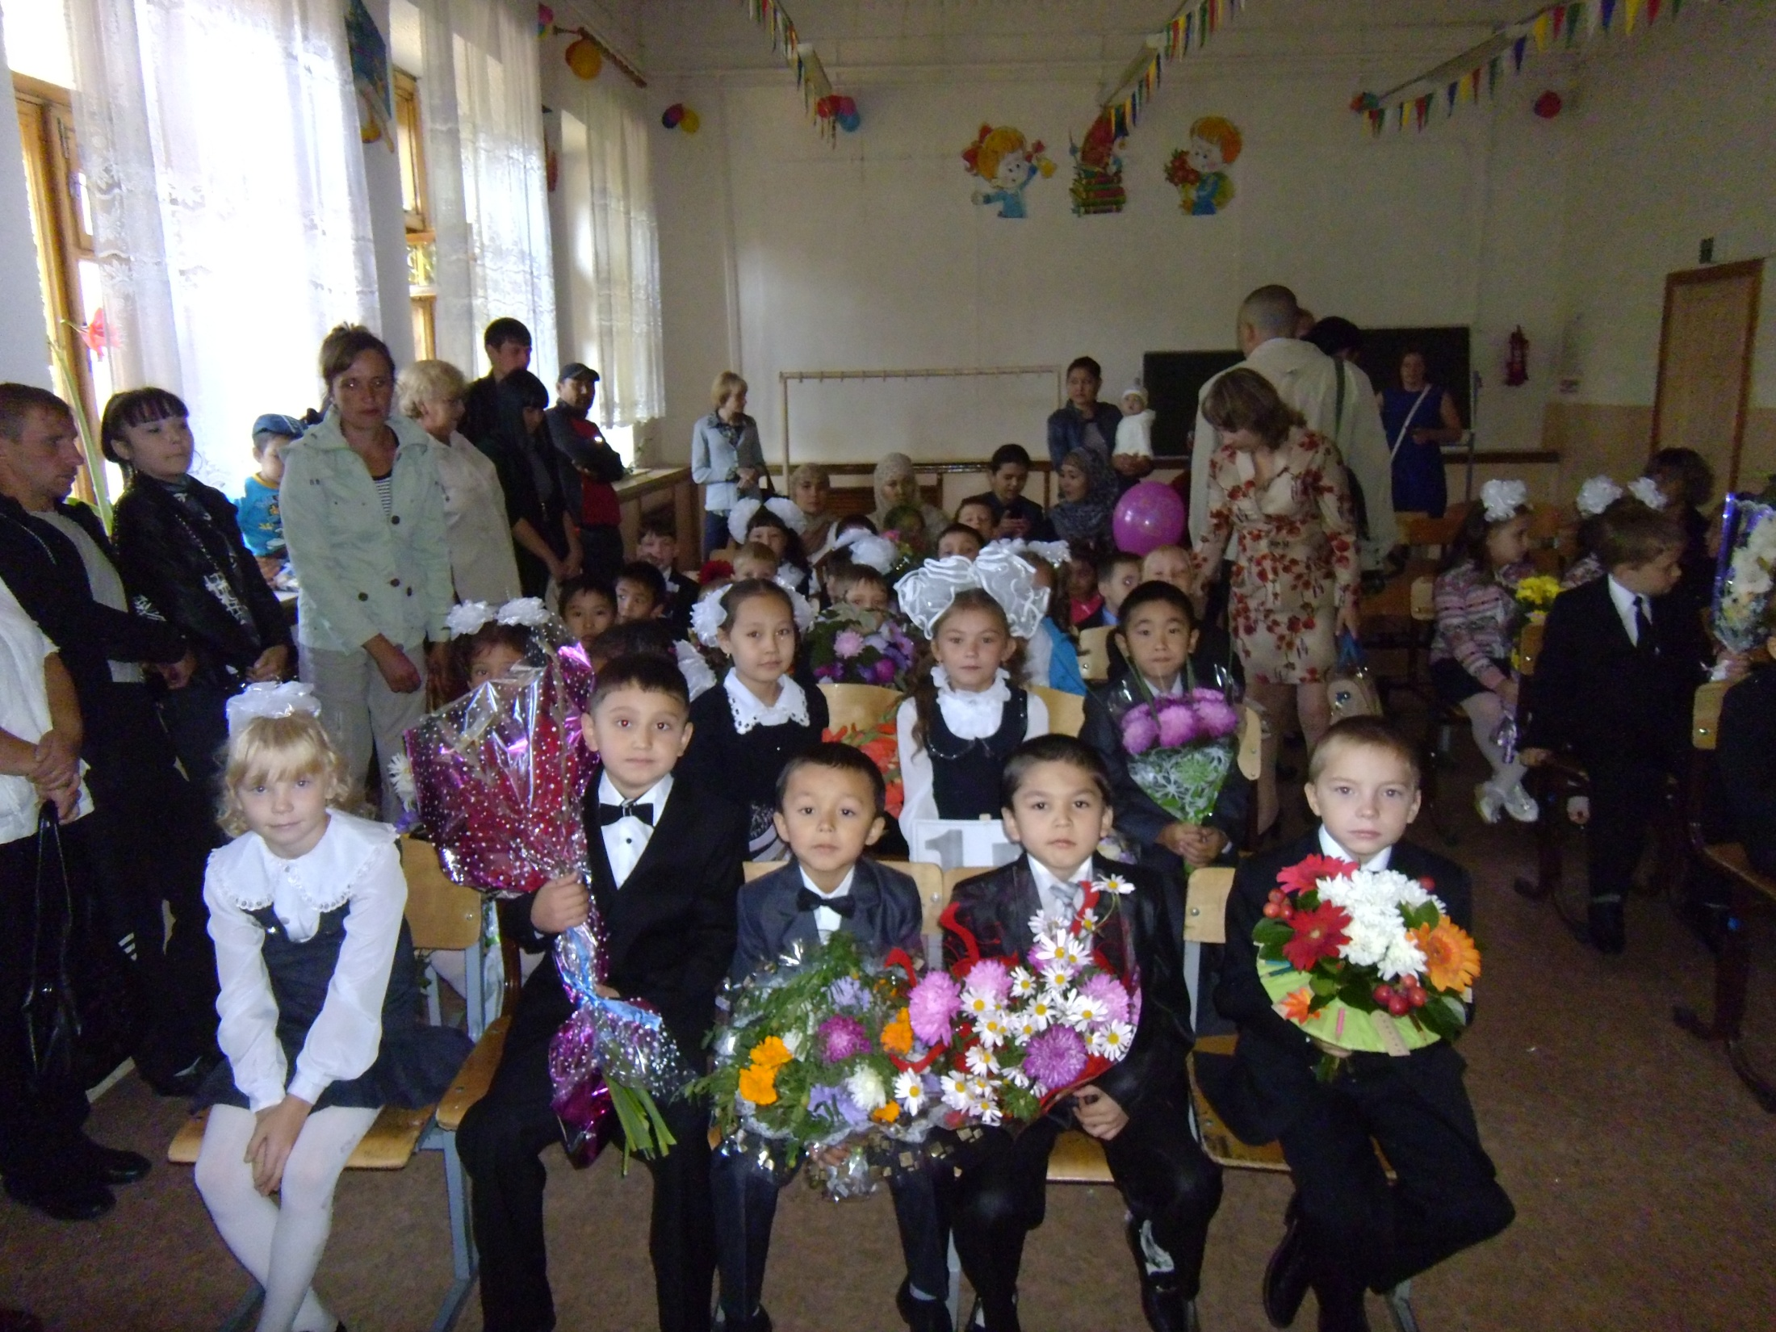
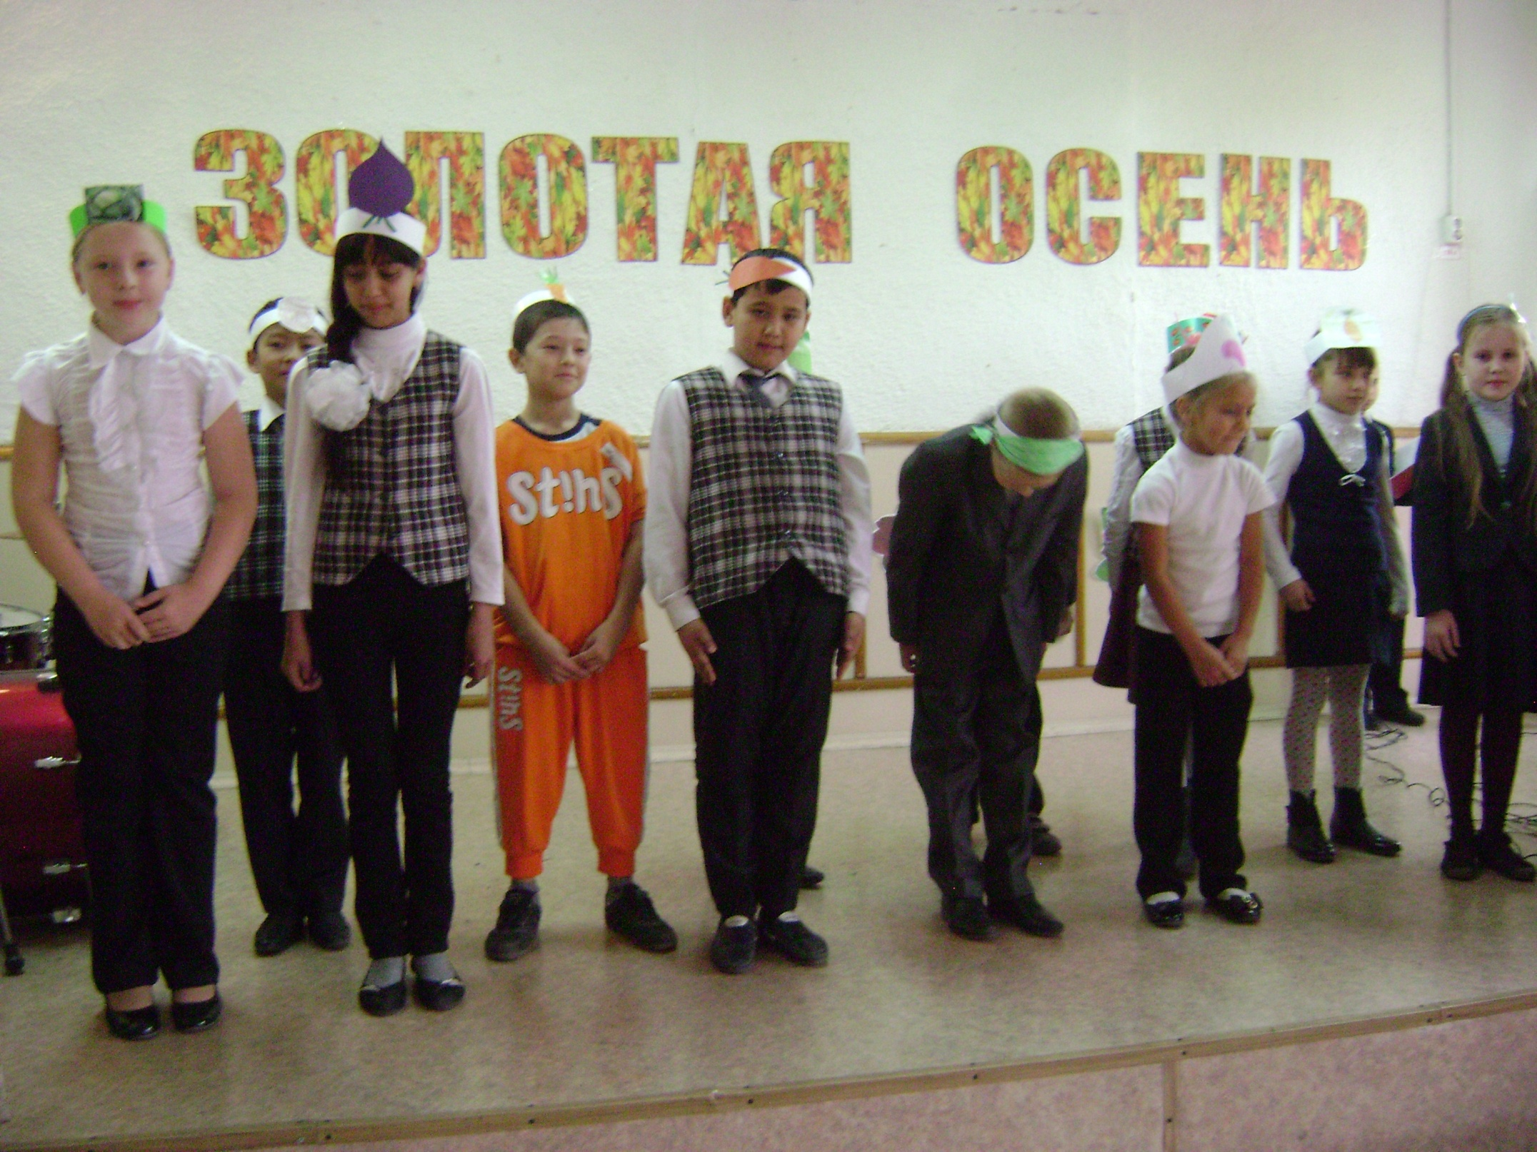

Slide 15

Желаю Вам дальнейших успехов в педагогической деятельности!
Спасибо за внимание!

